Slide 1


احتمالات مشترک
فصل سوم – درس پنجم
Joint Probabilities
Data Analysis
Chapter: Predicting with Probability
نام فصل : پیش بینی با احتمال
دوره تحلیل داده

Slide 2

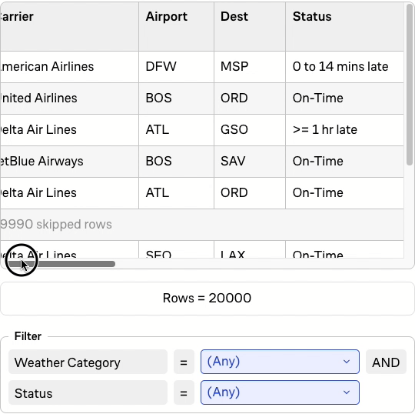

P (No Prec) = $\frac{16361}{20000}$≈ 0.82

Slide 3
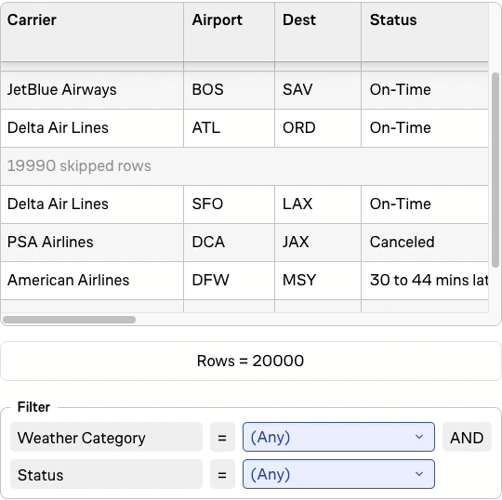

P (On−time and No Prec)
= $\frac{9725}{20000}$≈ 0.49
احتمالات مشترک Joint Probabilities
P (A ∩ B)
احتمال مشترک P (A and B) میزان شانس رخ دادن همزمان دو رویداد 𝐴 و 𝐵 را اندازه‌گیری می‌کند.

Slide 4
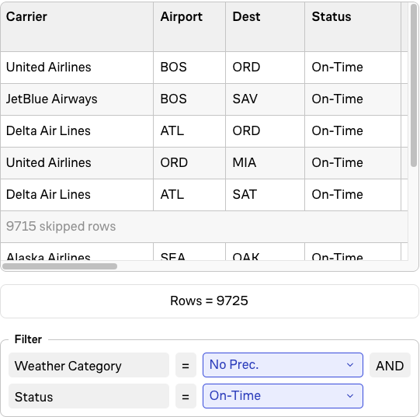
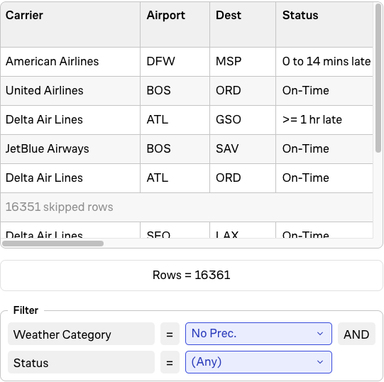


P (On−time | No Prec)
= $\frac{9725}{16361}$≈ 0.59

Slide 5
​P(No Prec.)=0.82 P(On-time ∩ No Prec.) = 0.49 P(On-time ∣ No Prec.) = 0.59.​
P(On-time ∩ No Prec.) = P(On-time∣No Prec) ✕ P(No Prec)
احتمالات مشترک و شرطی به یکدیگر وابسته هستند
P(A and B) = P(A∣B) ✕ P(B)

Slide 6

یکی از اعضای خدمه هنوز نیامده و کسی نمی‌داند کجاست. اگر او به ‌زودی نرسد، پرواز تا زمانی که جایگزینی پیدا شود، تأخیر خواهد داشت.
P (Delay ∩ No-Shows) = 0.5
فرض کنیم احتمال حاضر نشدن عضو خدمه 0.5باشد.
P (Delay ∣ Shows Up) = 0.4
حتی اگر حاضر شود، باز هم ممکن است تأخیر وجود داشته باشد.
P (Delay ∩ Shows Up)
= 0.5 ✕ 0.4 = 0.2
چقدر احتمال دارد که خدمه پرواز حضور داشته باشد و پرواز با تأخیر مواجه شود؟
پس حالا احتمال جدید تأخیر پرواز ما چقدر است؟
0.5 + 0.2 = 0.7

Slide 7
به طور کلی، زمانی که رخداد A به رخداد B وابسته باشد احتمال P(A) ترکیبی از احتمال P(A|B) و احتمال P(A|not B) است.
P(A)=P(A ∣ B) ✕ P(B) +P(A ∣ not B) ✕ P(not) ​

